Slide 1
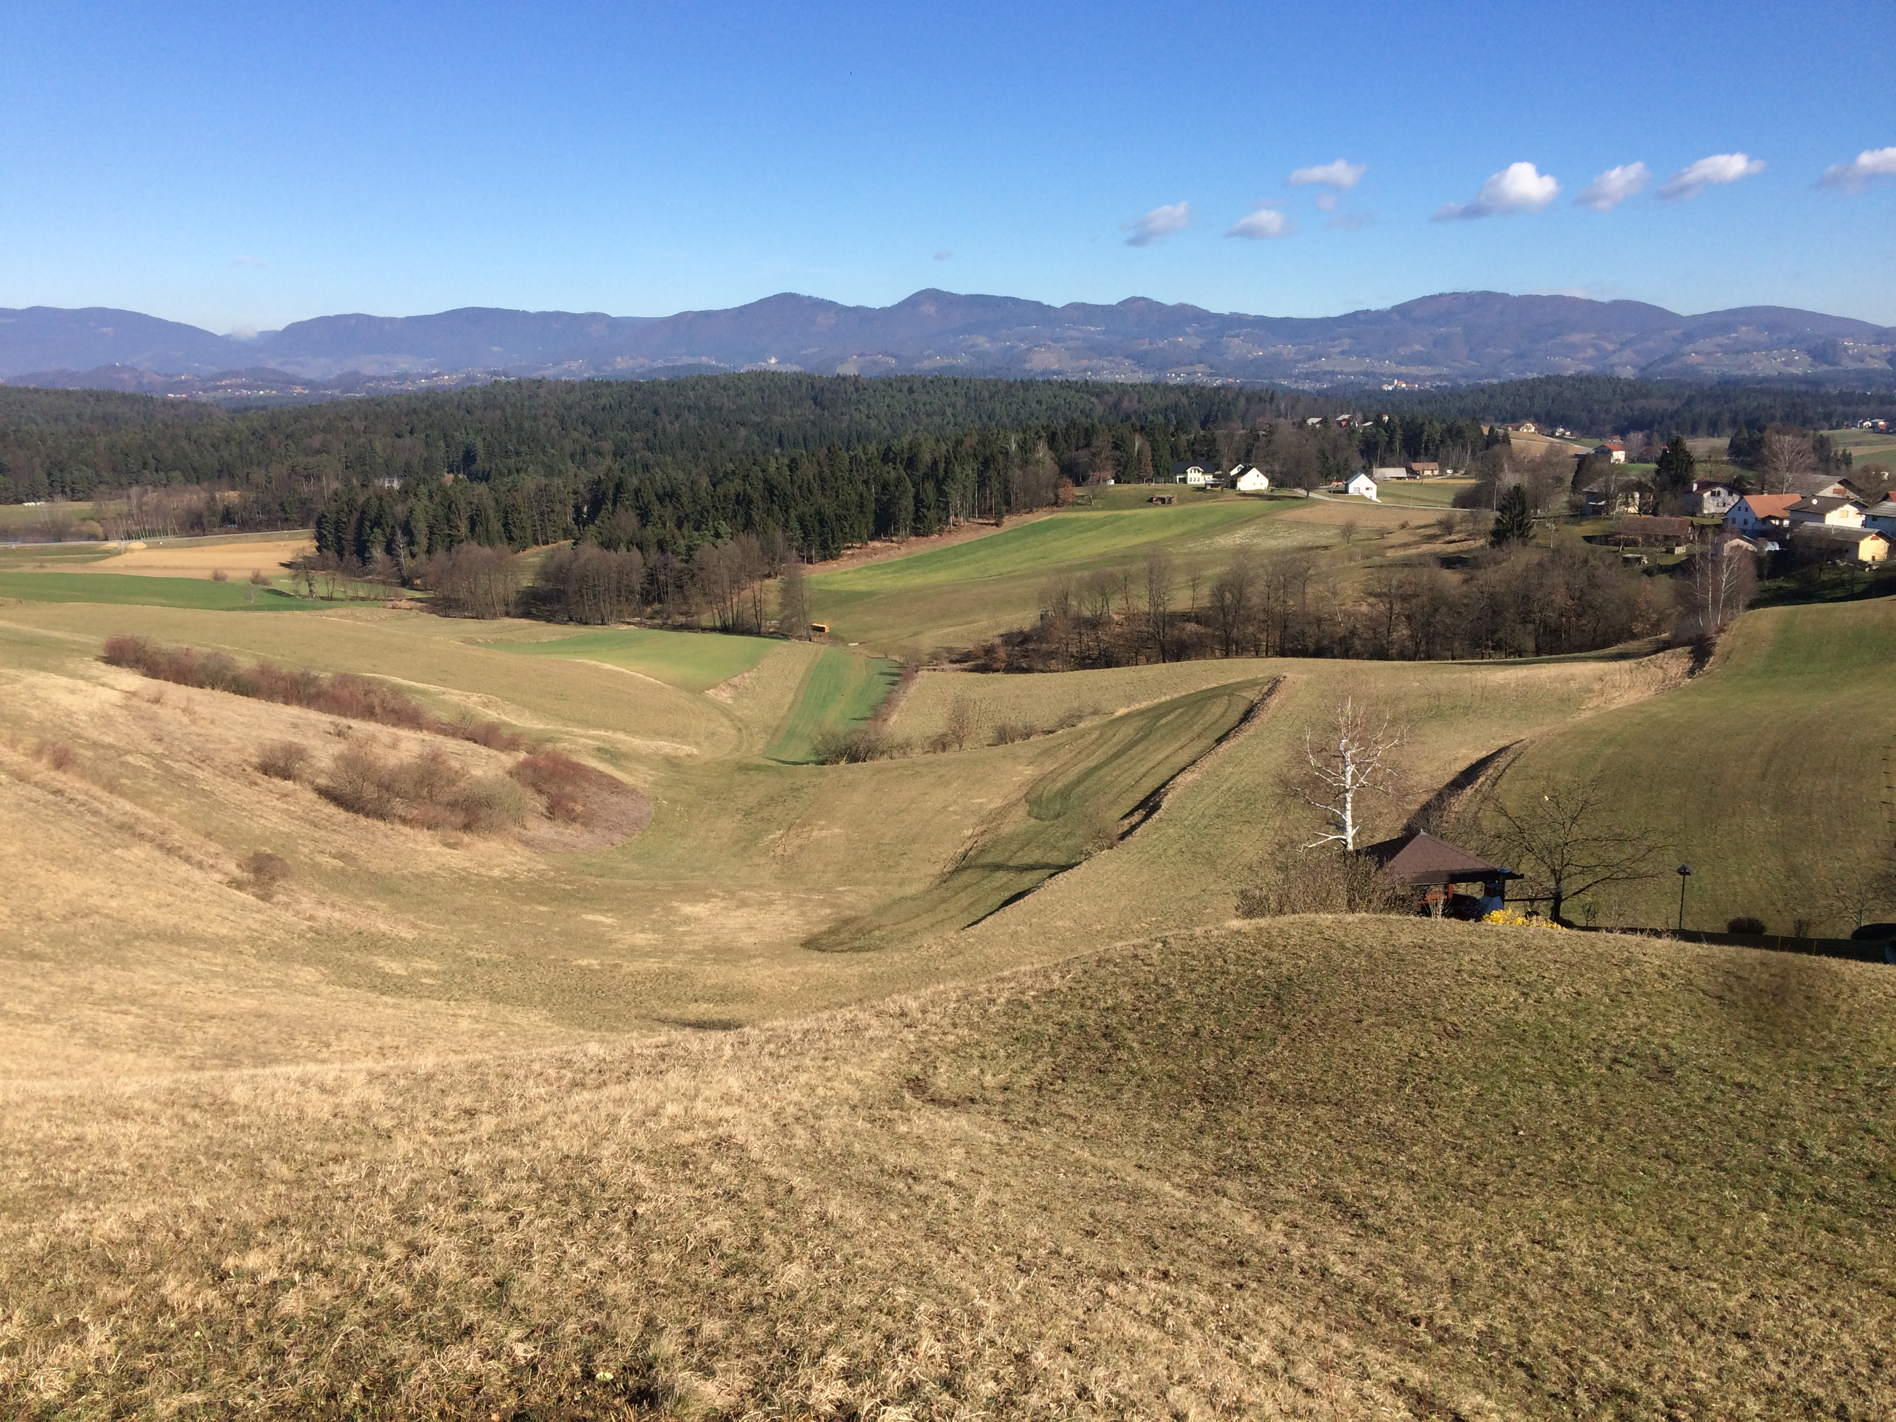

NAJPOGOSTEJŠE KRŠITVE PRAVIL POGOJENOSTI
(pregledi na kraju samem)
mag . Katarina KERČ
Služba za kontrolo

Slide 2
KRŠITVE PRAVIL POGOJENOSTI
NAJPOGOSTEJŠE KRŠITVE – delež kršitev zahtev po posameznih sklopih DKOP/PZR glede na vse kršene zahteve

Slide 3
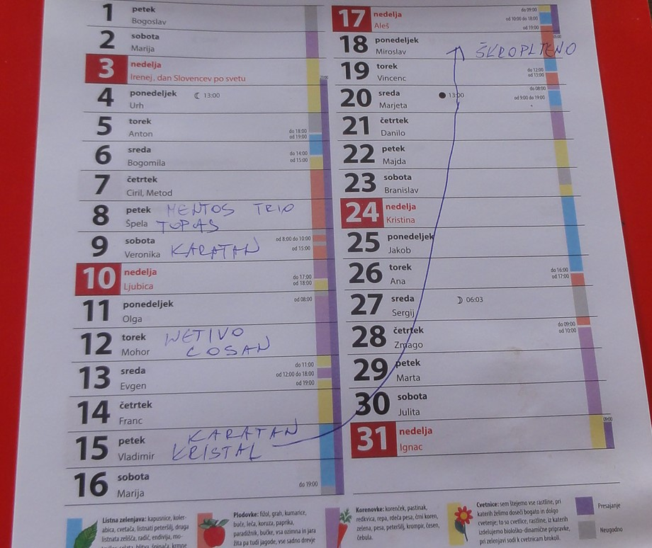
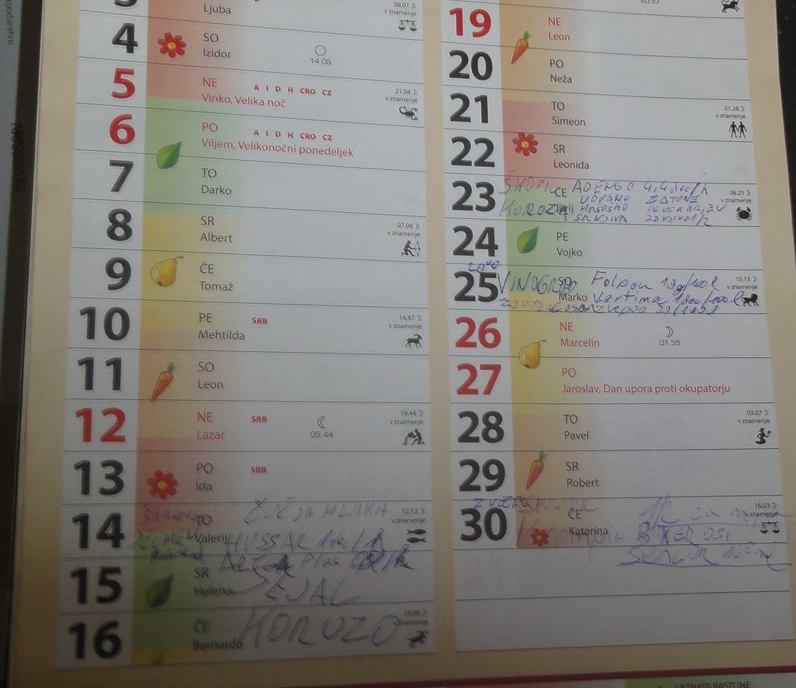
KRŠITVE PRAVIL POGOJENOSTI
NAJPOGOSTEJŠE KRŠITVE PRAVIL POGOJENOSTI
Na KMG se ne vodi podatkov o uporabi FFS oz. se ne vodijo ažurno/ustrezno, na KMG se ne hrani podatkov o uporabi FFS in ne hrani računov o nakupu FFS.

Slide 4
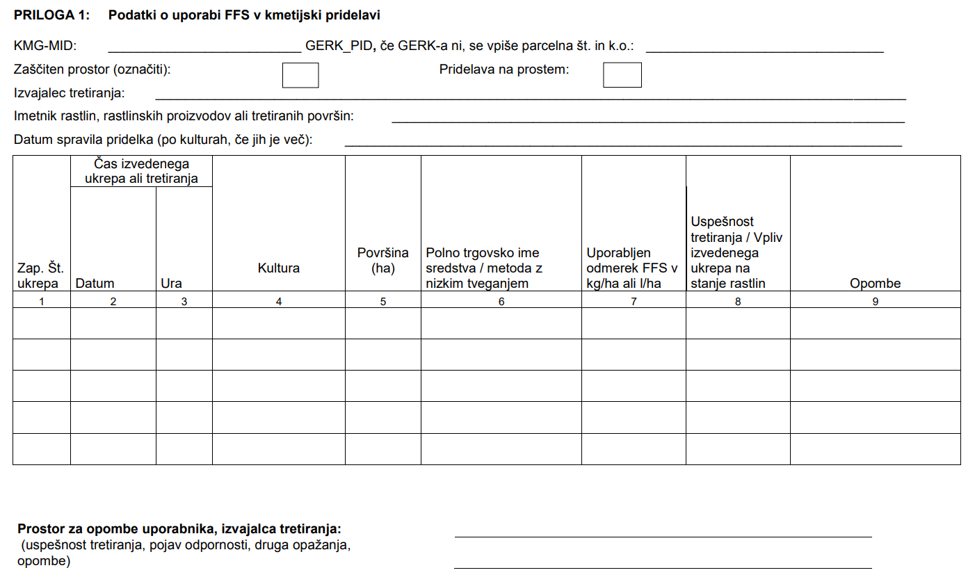
KRŠITVE PRAVIL POGOJENOSTI
Vodenje podatkov o uporabi FFS

Slide 5
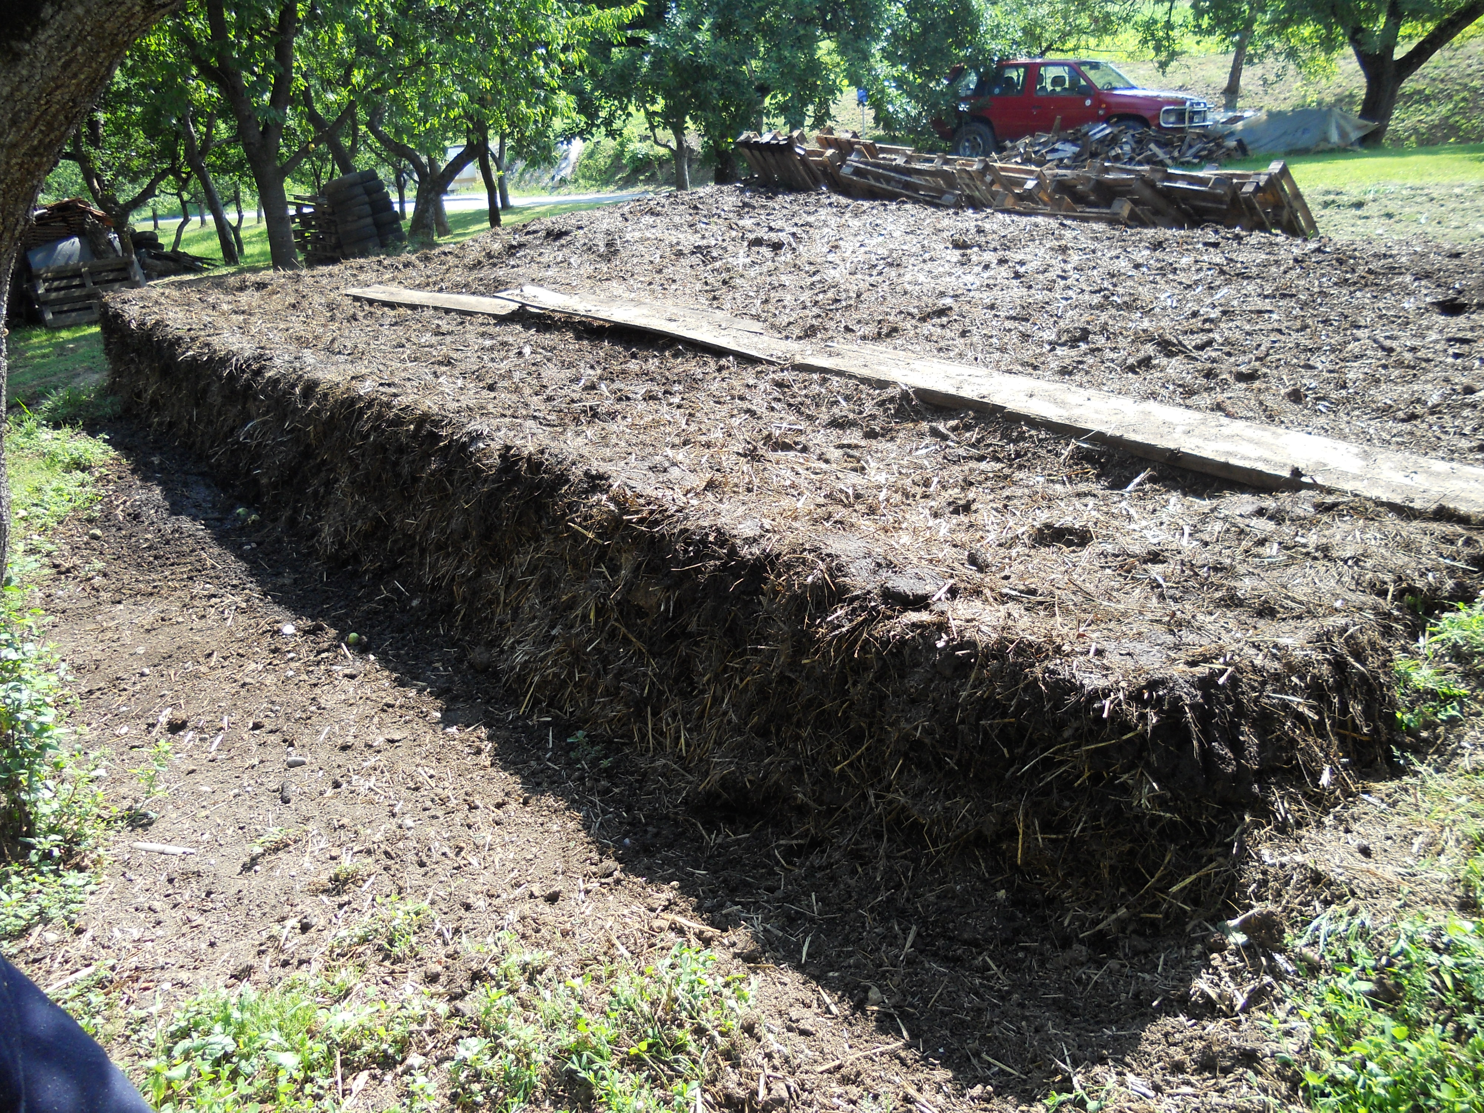
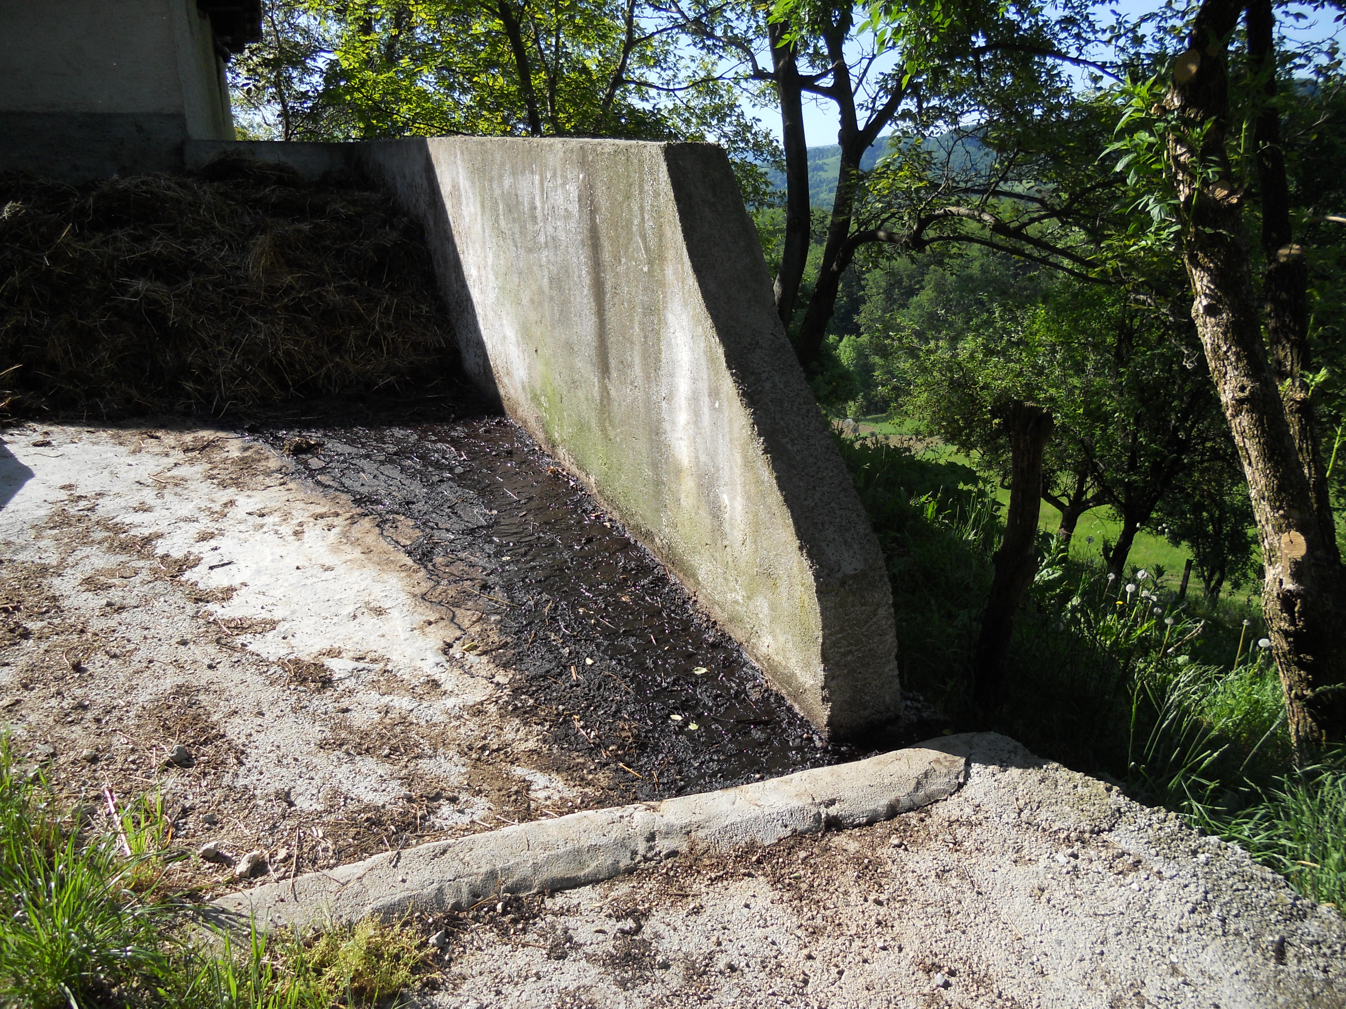
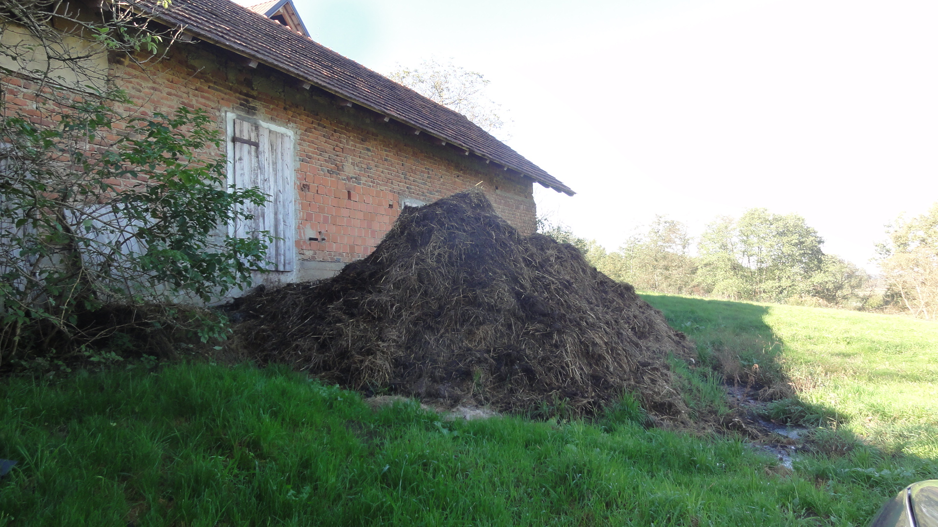
KRŠITVE PRAVIL POGOJENOSTI
NAJPOGOSTEJŠE KRŠITVE PRAVIL POGOJENOSTI
Na KMG nimajo zadostnih skladiščnih kapacitet, KMG nima ustreznih skladiščnih kapacitet za skladiščenje živinskih gnojil.

Slide 6
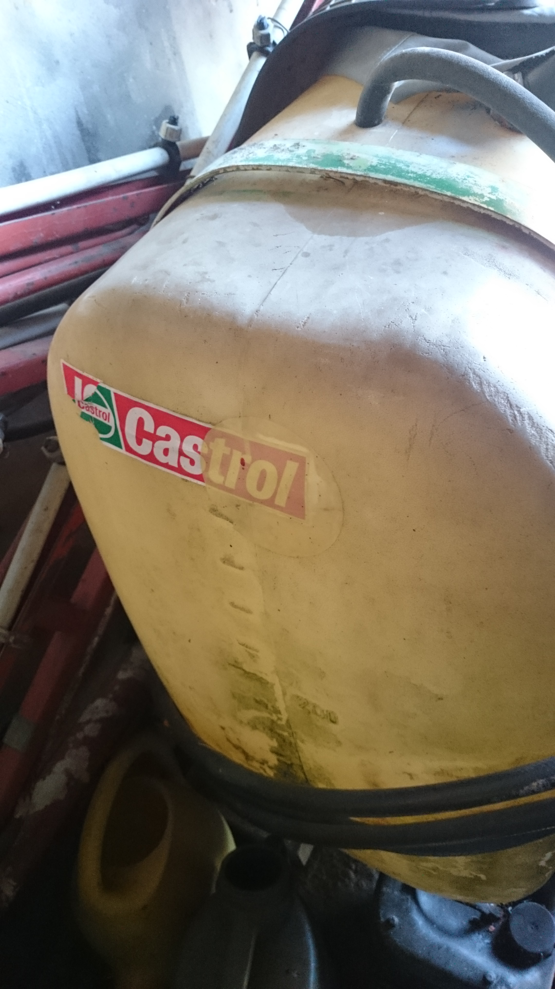
KRŠITVE PRAVIL POGOJENOSTI
NAJPOGOSTEJŠE KRŠITVE PRAVIL POGOJENOSTI
Za varstvo rastlin se uporablja naprava s pretečenim znakom ali brez znaka o rednem pregledu;
Varstvo rastlin se izvaja brez veljavne izkaznice ali s pretečeno izkaznico o pridobitvi znanja iz fitomedicine.

Slide 7
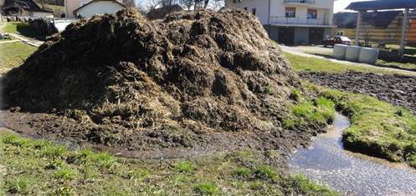
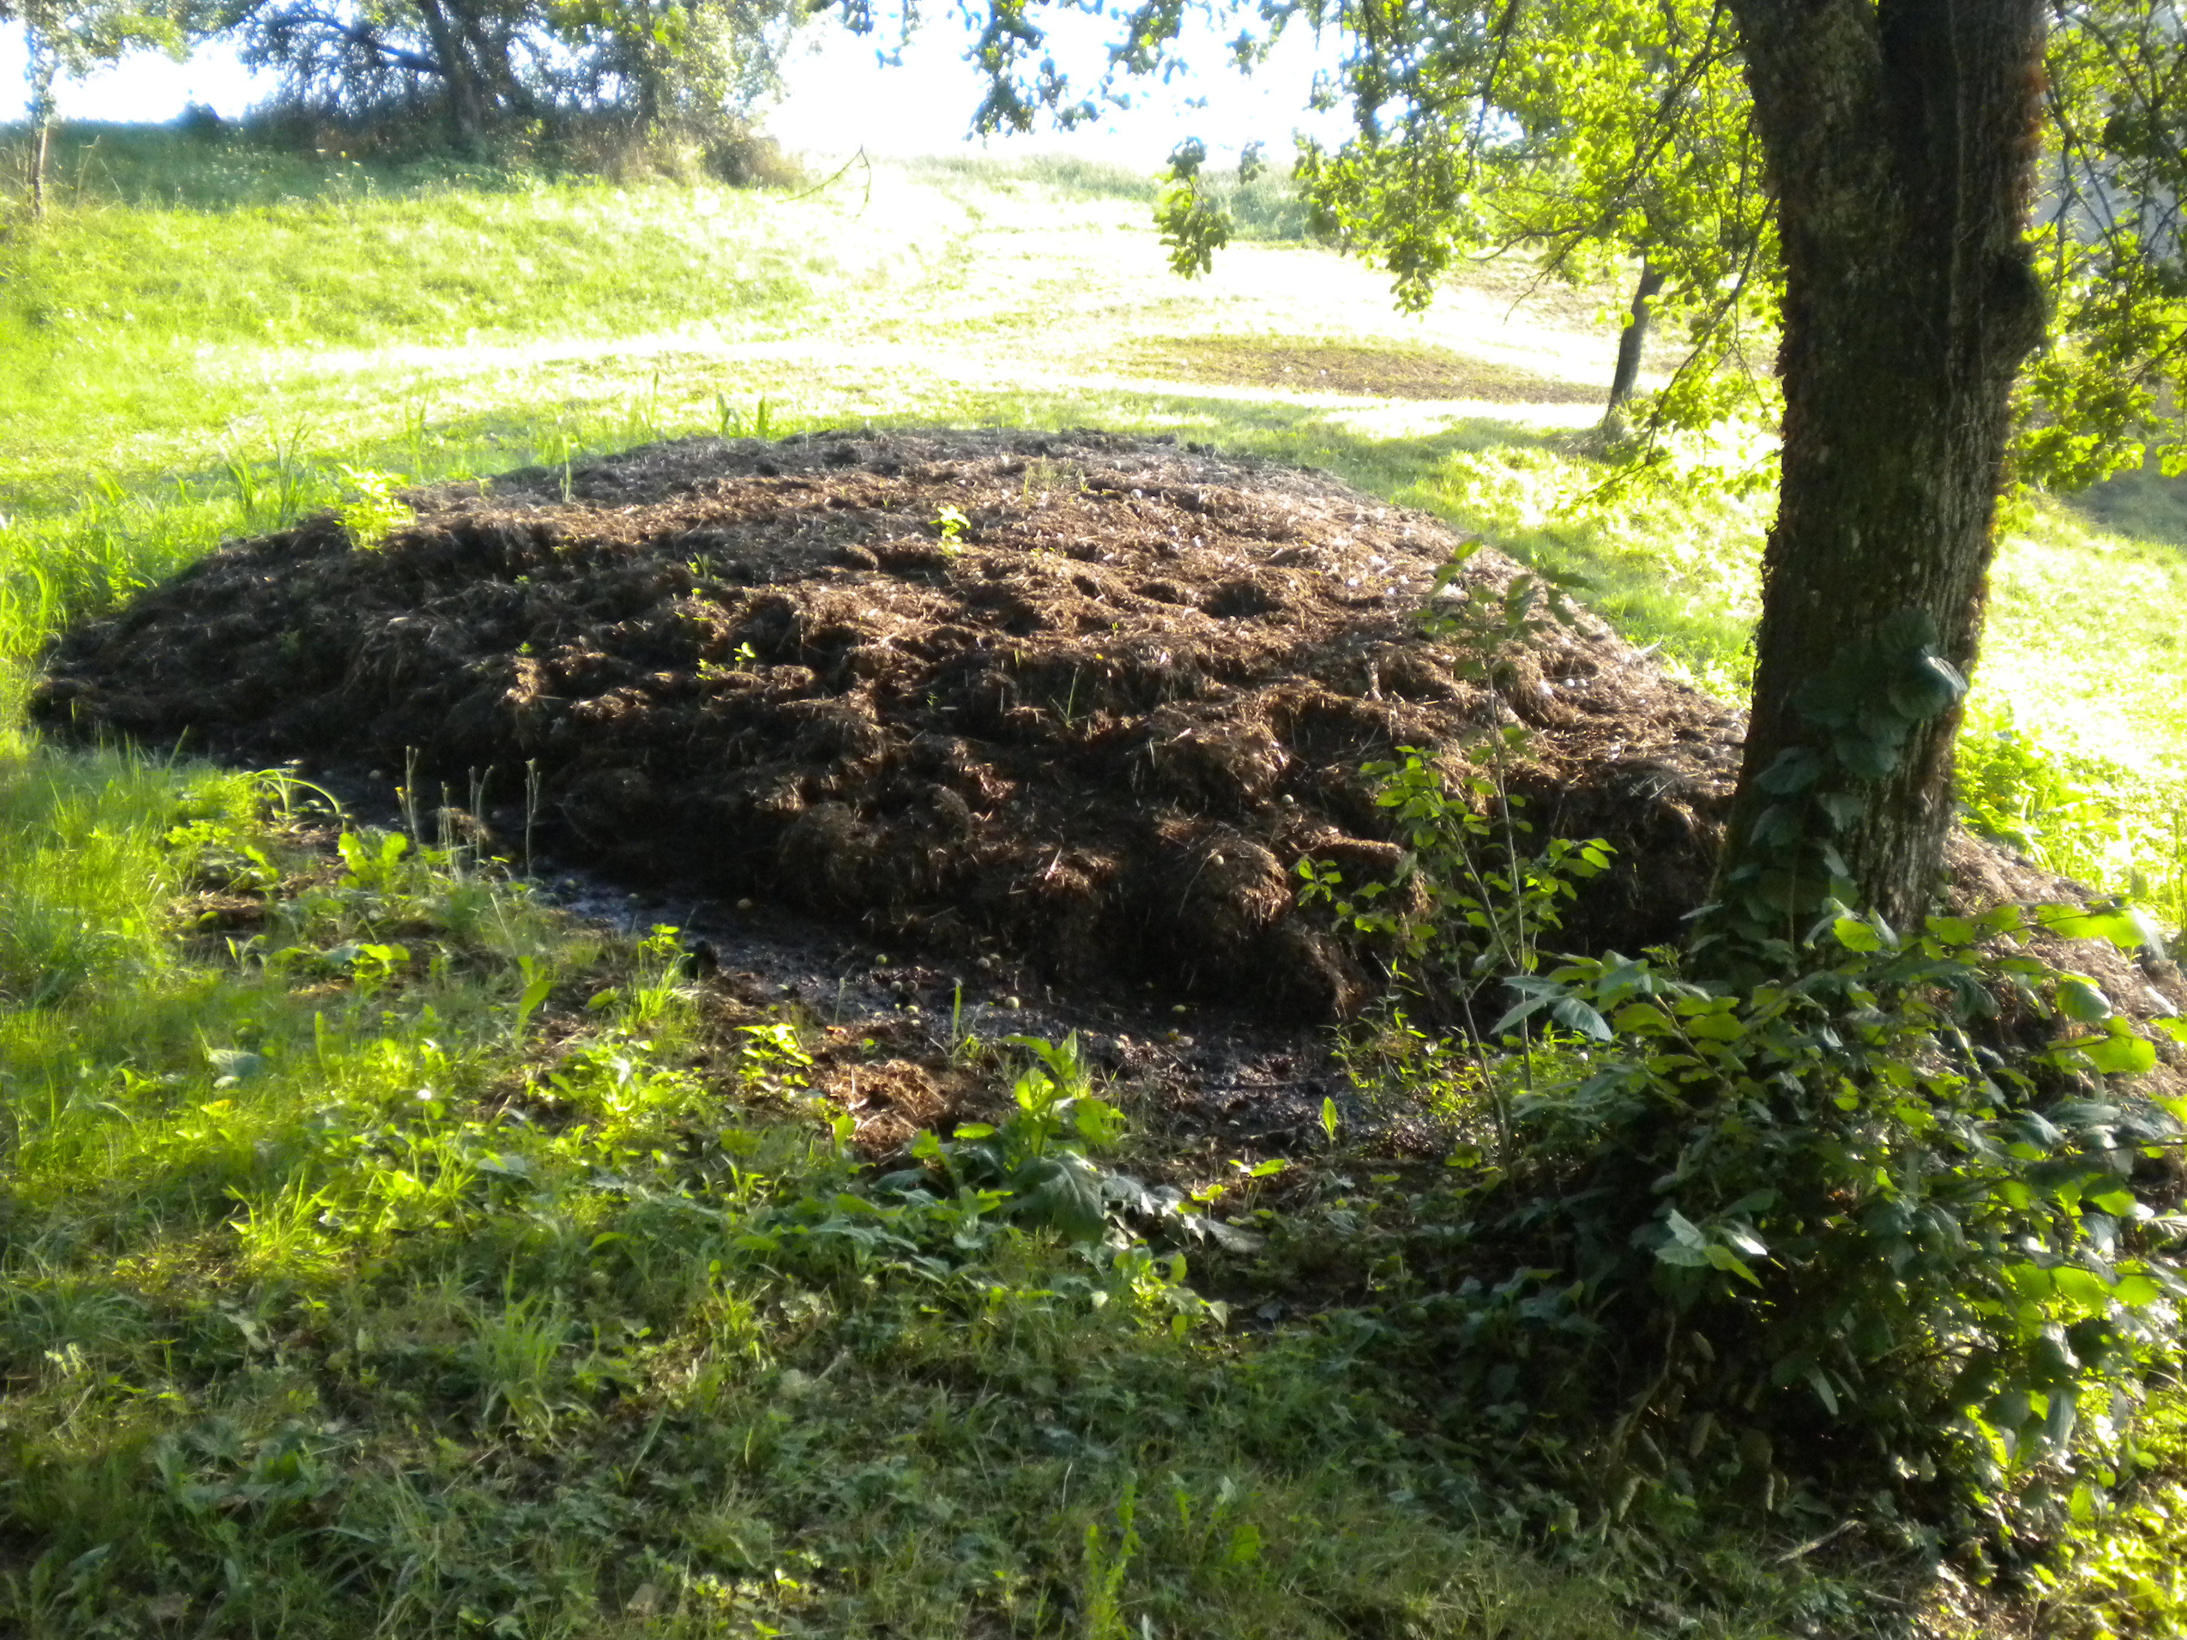
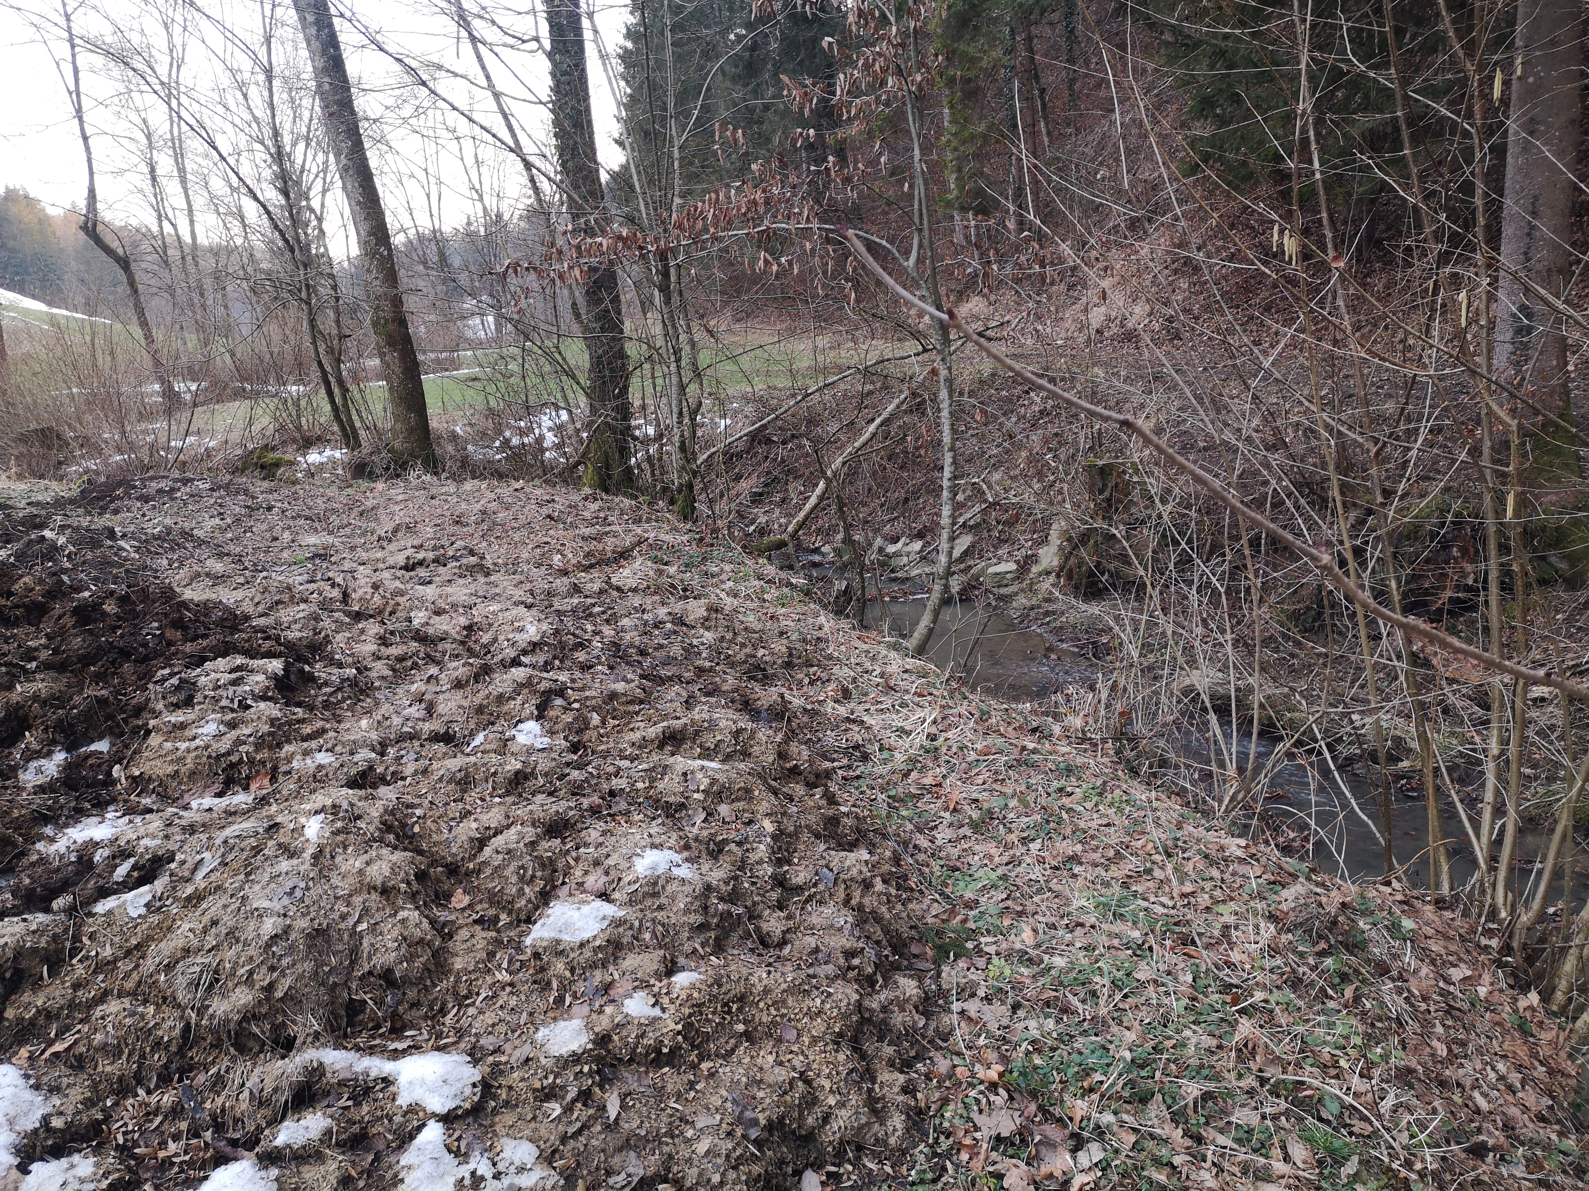
KRŠITVE PRAVIL POGOJENOSTI
NAJPOGOSTEJŠE KRŠITVE PRAVIL POGOJENOSTI
Neustrezno odlaganje hlevskega gnoja, odlaganje neuležanega hlevskega gnoja, shranjen na površini več kot dva meseca, ob vodotoku …

Slide 8
KRŠITVE PRAVIL POGOJENOSTI
NAJPOGOSTEJŠE KRŠITVE PRAVIL POGOJENOSTI
Na površinah KMG so tujerodne rastline z invazivnim potencialom:
rudbekija/deljenolistna rudbekija (Rudbeckia laciniata)
kanadska zlata rozga (Solidago canadensis)
orjaška zlata rozga (Solidago gigantea)
enoletna suholetnica (Erigeron annuus)
ambrozija/pelinolistna žvrklja (Ambrosia artemisifolia), s katero se ravna v skladu z Odredbo o ukrepih za zatiranje škodljivih rastlin iz rodu Ambrosia (Uradni list RS, št. 63/10)
sirska svilnica (Asclepias syriaca)
žlezava nedotika (Impatiens glandulifera)
navadna barvilnica (Phytolacca americana)
veliki pajesen (Ailanthus altissima)
dresniki (japonski dresnik (Fallopia japonica), češki dresnik (Fallopia bohemica), sahalinski dresnik (Fallopia sachalinensis)).

Slide 9
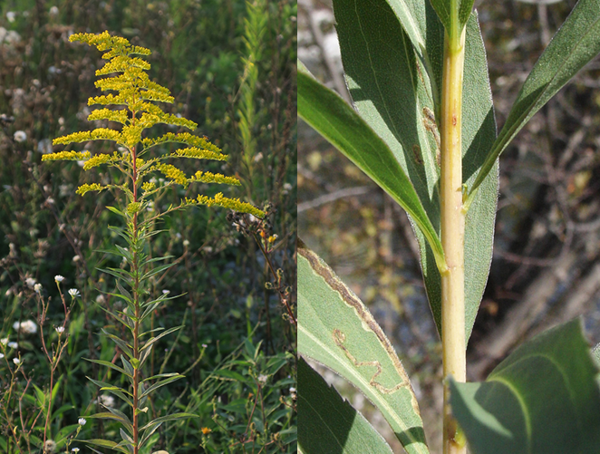
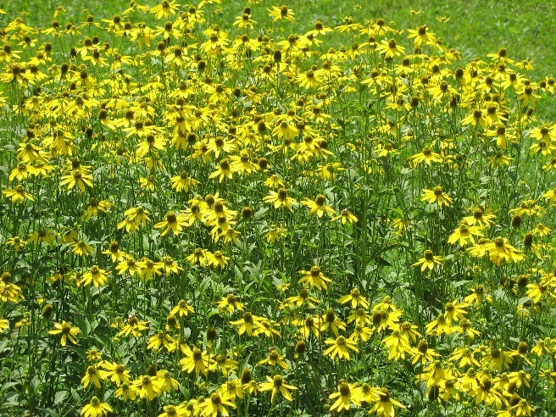
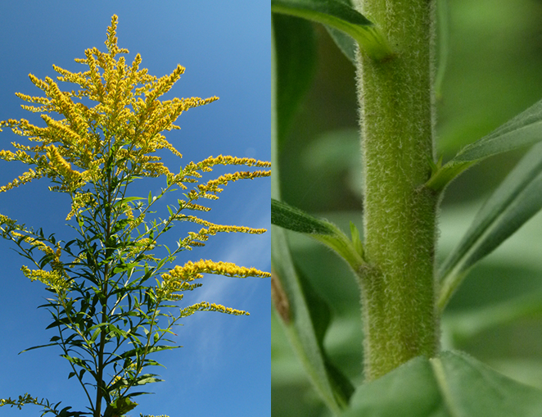
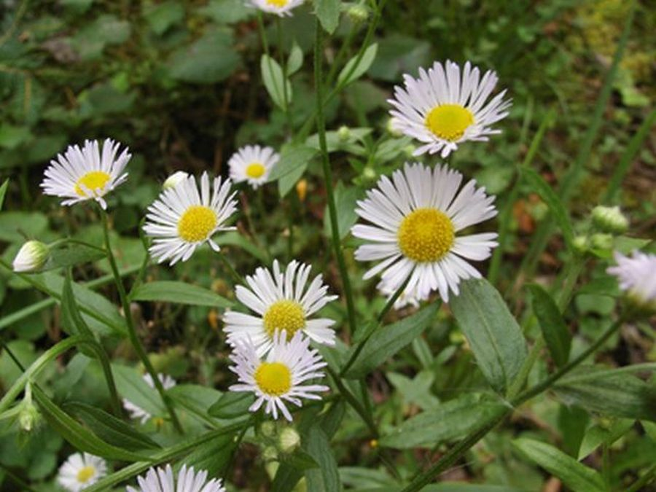
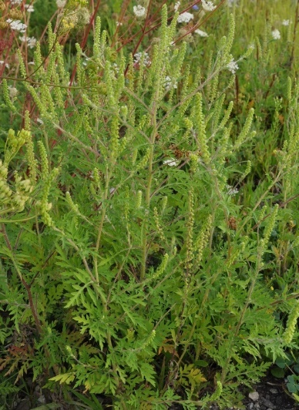
KRŠITVE PRAVIL POGOJENOSTI
Orjaška zlata rozga
Rudbekija
Kanadska zlata rozga
Enoletna suholetnica
Ambrozija/pelinolistna žvrklja

Slide 10
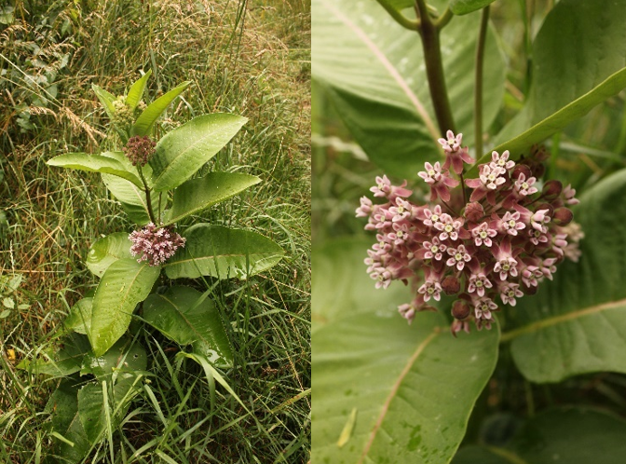
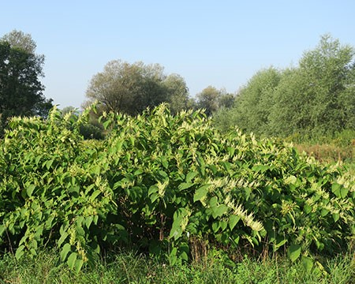
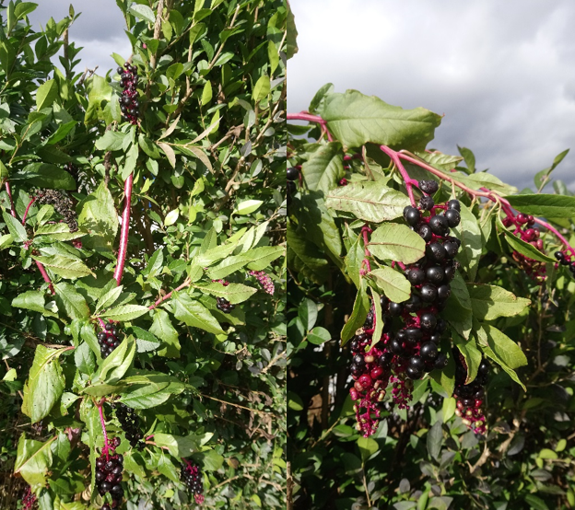
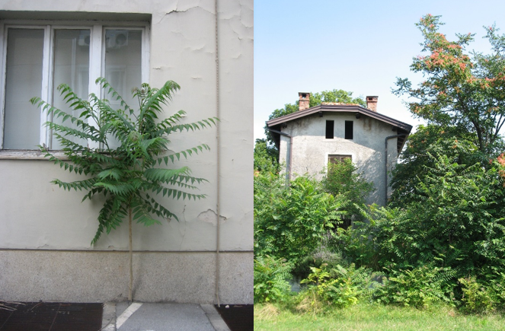
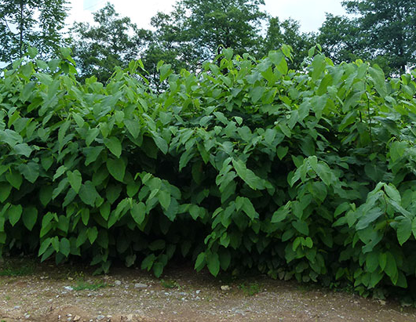
KRŠITVE PRAVIL POGOJENOSTI
Žlezava nedotika
Sirska svilnica
Japonski dresnik
Navadna barvilnica
Veliki pajesen
Sahalinski dresnik

Slide 11
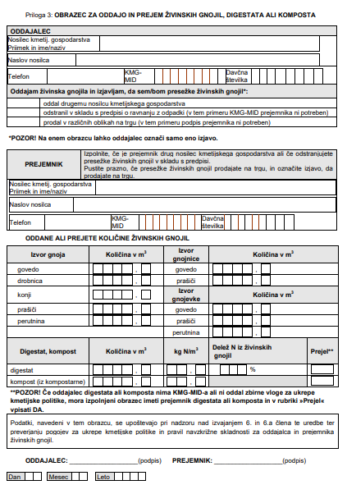
KRŠITVE PRAVIL POGOJENOSTI
NAJPOGOSTEJŠE KRŠITVE PRAVIL POGOJENOSTI
KMG nima Obrazca za oddajo in prejem živinskih gnojil, digestata ali komposta – najvišji delež kršitev glede na število zavezancev

Slide 12
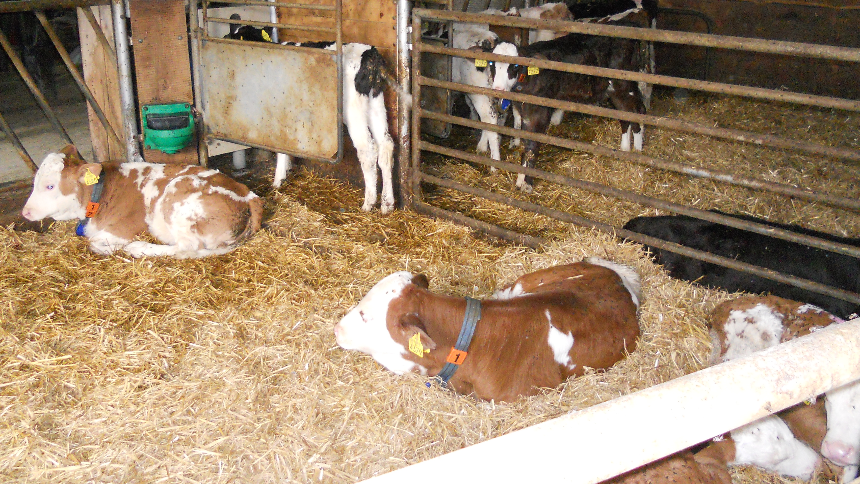
KRŠITVE PRAVIL POGOJENOSTI
NAJPOGOSTEJŠE KRŠITVE PRAVIL POGOJENOSTI
Na KMG so teleta privezana.

Slide 13
KRŠITVE PRAVIL POGOJENOSTI
DRUGE KRŠITVE PRAVIL POGOJENOSTI
Uporaba gnojil in FFS na varovalnih pasovih / na priobalnih pasovih vod 1. in 2. reda;
KMG je zavezanec za vodenje podatkov o uporabi gnojil vendar ne vodi podatkov o uporabi gnojil;
KMG ne hrani obrazcev o oddaji oz. prejemu gnojil;
Za namakanje kmetijskih površin KMG nima izdane odločbe;
Gnojenje v obdobju prepovedi uporabe gnojil;
…

Slide 14
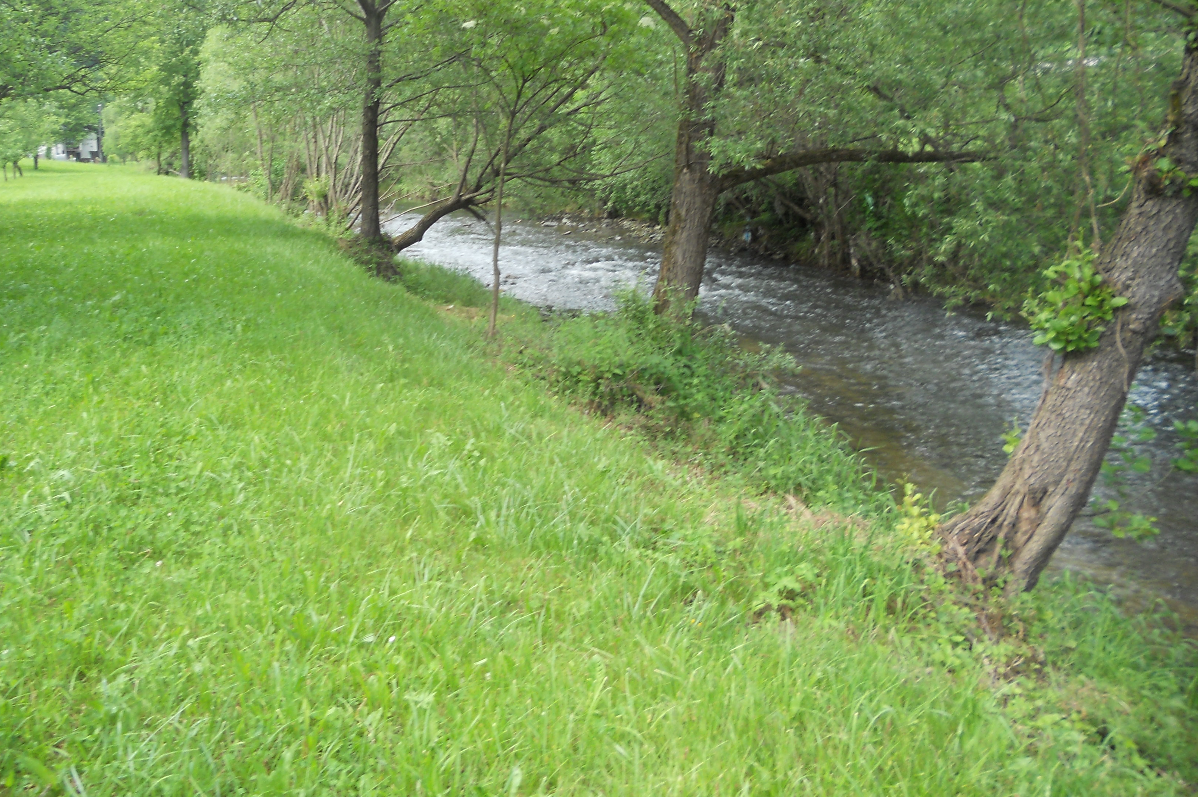
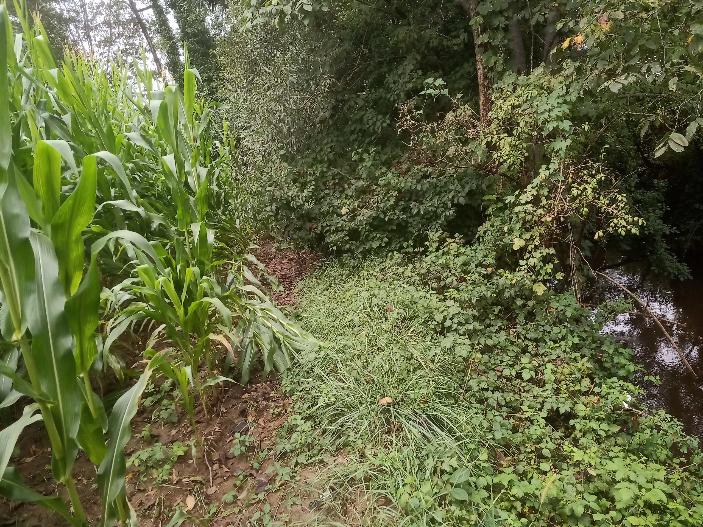
KRŠITVE PRAVIL POGOJENOSTI
NESKLADNOST BREZ POSLEDIC
več kot 30 % KMG, ki imajo površine na varovalnem pasu, ima ugotovljeno kršitev na varovalnem pasu: varovalni pas ni vzpostavljen - neupoštevanje prepovedi oranja.
33. Oranje v varovalnem pasu je prepovedano, dovoljena je površinska obdelava zaradi vzdrževanja varovalnega pasu (priprava zemljišča za setev dovoljenih posevkov, košnja, mulčenje ali paša). Varovalni pas je lahko zaraščen s travo, travnimi mešanicami, deteljami, lucernami, travno deteljnimi mešanicami, deteljno travnimi mešanicami, samoniklimi rastlinami, grmovjem ali drevesi. Priobalna zemljišča (za namen tega standarda so to varovalni pasovi) ob vodah 1. reda v širini 15 m in 2. reda v širini 5 m, morajo biti vzpostavljena v skladu z zakonom, ki ureja vode. Varovalni pasovi ob osuševalnih jarkih širših od 2 m v širini 3 m morajo biti vzpostavljeni.

Slide 15
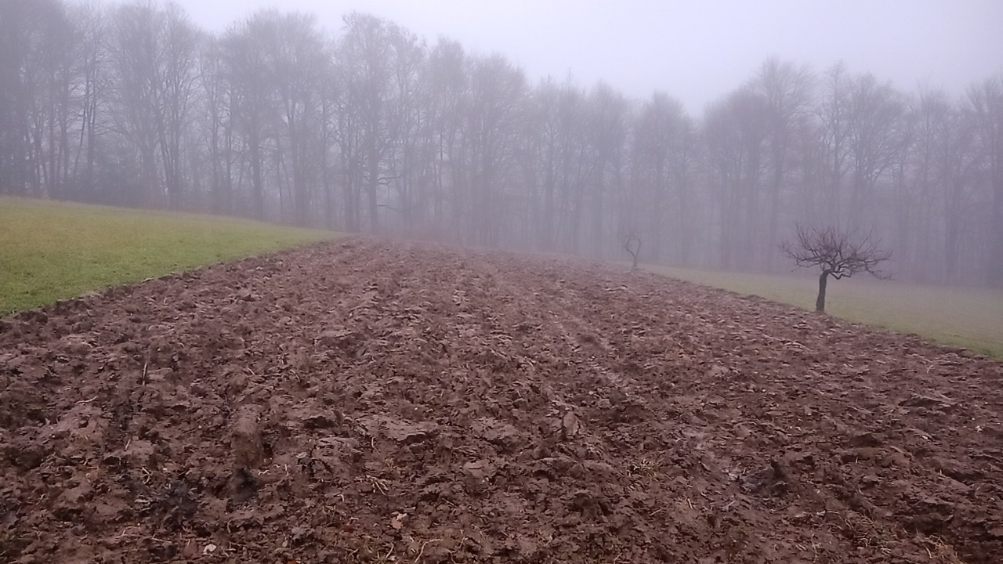
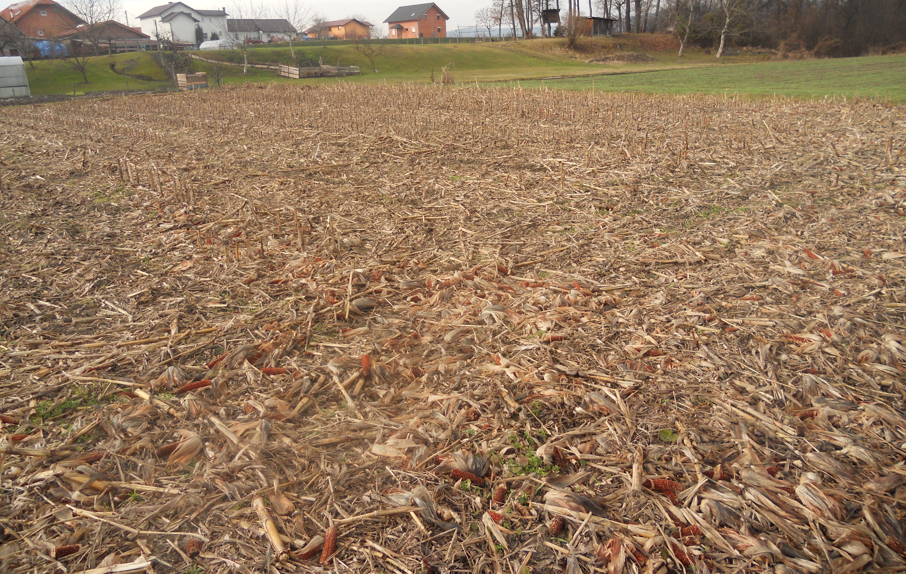
KRŠITVE PRAVIL POGOJENOSTI
NESKLADNOST BREZ POSLEDIC
Kršitve ostalih zahtev, pri katerih je bila ugotovljena neskladnost brez posledic
19. Na kmetijskem gospodarstvu se upošteva prepoved uporabe organskih in mineralnih gnojil na kmetijskih zemljiščih, kjer so poplavljena tla, tla nasičena z vodo, tla prekrita s snežno odejo, zamrznjena tla.
42. Talna odeja se vzdržuje na vsaj 80 % ornih zemljišč in trajnih nasadov kmetijskega gospodarstva v času od 15. 11. do 15. 2. naslednje leto.
Zagotavlja se pokritost tal z rastlinami, zastirko ali strniščem oziroma nepreorano površino.
68. Nosilec živilske dejavnosti vodi in hrani podatke/dokumente o:
− - kakršni koli uporabi fitofarmacevtskih sredstev in biocidov;
− - izsledkih vseh analiz, pomembnih za zdravje ljudi, opravljenih na rastlinam odvzetih vzorcih ali na drugih vzorcih, odvzetih za diagnostične namene.

Slide 16
KRŠITVE PRAVIL POGOJENOSTI
NESKLADNOST BREZ POSLEDIC
Upravičenci so bili z zapisnikom napoteni, da naj se v izogib ponovitvi tovrstne neskladnosti za nasvet o ugotovljeni neskladnosti in morebitnih popravnih ukrepih obrnejo na svojega kmetijskega svetovalca v okviru javne službe kmetijskega svetovanja.

Slide 17
HVALA ZA VAŠO POZORNOST

